Slide 1






Tiếng Việt
Chủ điểm: Bác Hồ kính yêu

Slide 2








Thứ … Ngày … Tháng … Năm 2021
Tiếng Việt
Chủ điểm: Thiên nhiên muôn màu
Bài 2 – Tiết 6
Đọc một truyện về Bác Hồ

Slide 3




Chia sẻ về truyện đã đọc

Slide 4







Chia sẻ về truyện đã đọc
Việc làm
Nhân vật
Lời nói
Tác giả
Lời khuyên
Tên truyện/ tập truyện

Slide 5



Thảo luận nhóm
Chi tiết em thích sau khi đọc truyện
Nội dung truyện
Tranh minh hoạ truyện

Slide 6


Nội dung truyện
Chia sẻ trước lớp

Slide 7
Chi tiết em thích sau khi đọc truyện
Chia sẻ trước lớp

Slide 8
Tranh minh hoạ truyện
Chia sẻ trước lớp

Slide 9
Viết vào phiếu đọc sách

Slide 10







Tên HS:
…………………………………
.............................
Đọc một truyện về Bác Hồ
......................
...............................
..............................
...................................
.................................
Lời khuyên
Việc làm
Nhân vật
Lời nói
......................................................................
Tên truyện

Slide 11
Thi đua Em là cháu ngoan Bác Hồ

Slide 12

Đọc Thư Trung thu của Bác Hồ cho người thân nghe

Slide 13
Nói suy nghĩ của em sau khi đọc Thư Trung thu Bác Hồ viết.

Slide 14
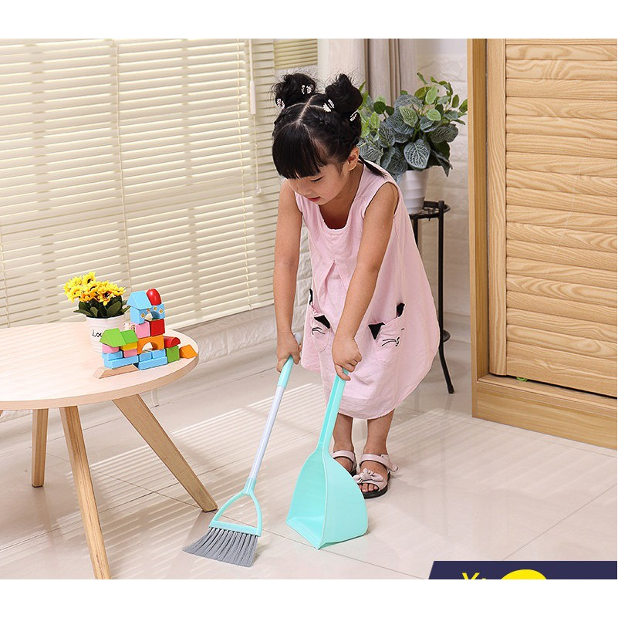

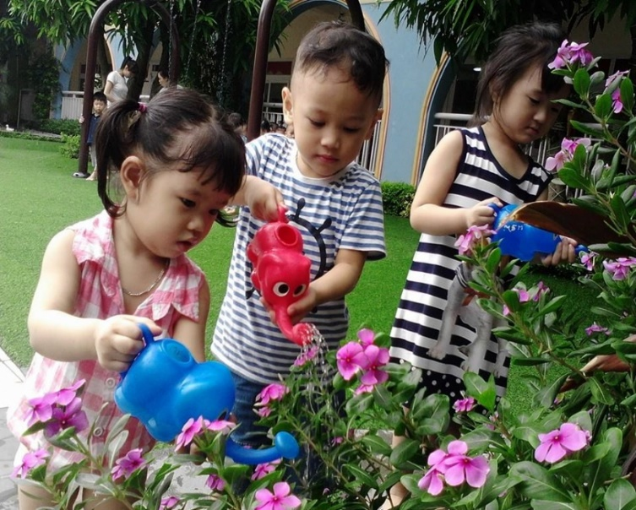
Em hãy kể một số việc đã làm sau khi đọc Thư Trung thu Bác Hồ viết.

Slide 15


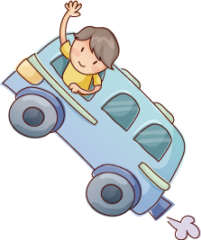
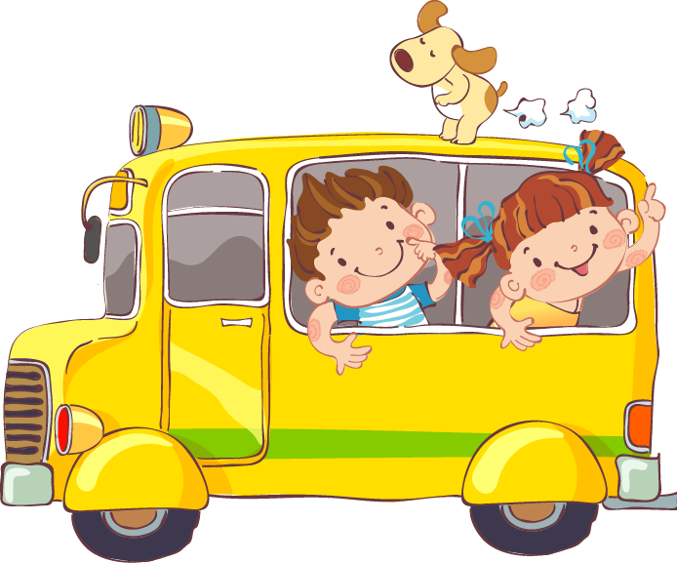

XIN CHÀO VÀ HẸN GẶP LẠI

